Slide 1
Возрождение двух Шелковых пути: всесторонняя открытьсть Китая
Ли Синь, проф., д. э. н.
Директор Центра России и Центральной Азии при Шанхайской академии международных исследований

Slide 2
В сентябре 2013 года председатель КНР Си Цзиньпин выступая с речью в Астане, призвал стороны Центральной Азии объединить усилия создать «Экономический пояс Шелкового пути».
В октябре 2013 года в Индонезии выступая с речью, проявил инициативу совместно с АСЕАНом построить «Морской Шелковый путь» в 21-м веке.

Slide 3
Постановление ЦК КПК «О некоторых важных вопросах всестороннего углубления реформ», принятое Третьим пленумом 18-го Созыва ЦК КПК 9 – 12 ноября 2013 г.:
Создание финансовых организаций для превлечения средств на развитие и ускорение строительства объектов коммунальной инфраструктуры с сопредельными государствами,
Продвижение проектов Экономического пояса Шелкового пути и Морского Шелкового пути.
Это состовляет новую архитектонику внешней открытости страны.

Slide 4
Экономический пояс Шелкового пути и Морской Шелковый путь – стратегическо новая архитектоника всесторонней открытости Китая и каркас китайской стратегической дипломатии с близким соседством.
Существенное изменение стратегии внешней открытости Китая.
Переход от «входа» к «выходу»;
Переход от открытости востока страны к открытости запада страны, к всесоронней открытости страны;
Ускорение торговой либерализации в целях постепенного осуществления свободного передвижения товаров, капиталов, услуг и технологий между Китаем и близким соседством.

Slide 5
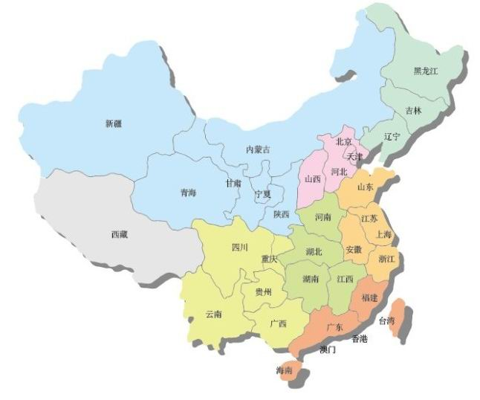
Экономический пояс Шелкового пути и
Морской Шелковый путь для внутреннего
развития
Стратегия возрождения
Северо-Востока
Экономический пояс Шелкового пути
Приянцзыский
экономический пояс
Морской Шелковый путь

Slide 6
Россия
Цетральная Азия
Россия
Монголия
Россия
Стратегия возрождения
Северо-Востока
Экономический пояс Шелкового пути
Япония
Корея
Западная
Азия
Экономический пояс Шелкового пути
Тихо-океанский регион
Морской Шелковый путь
Южная Азия

Slide 7
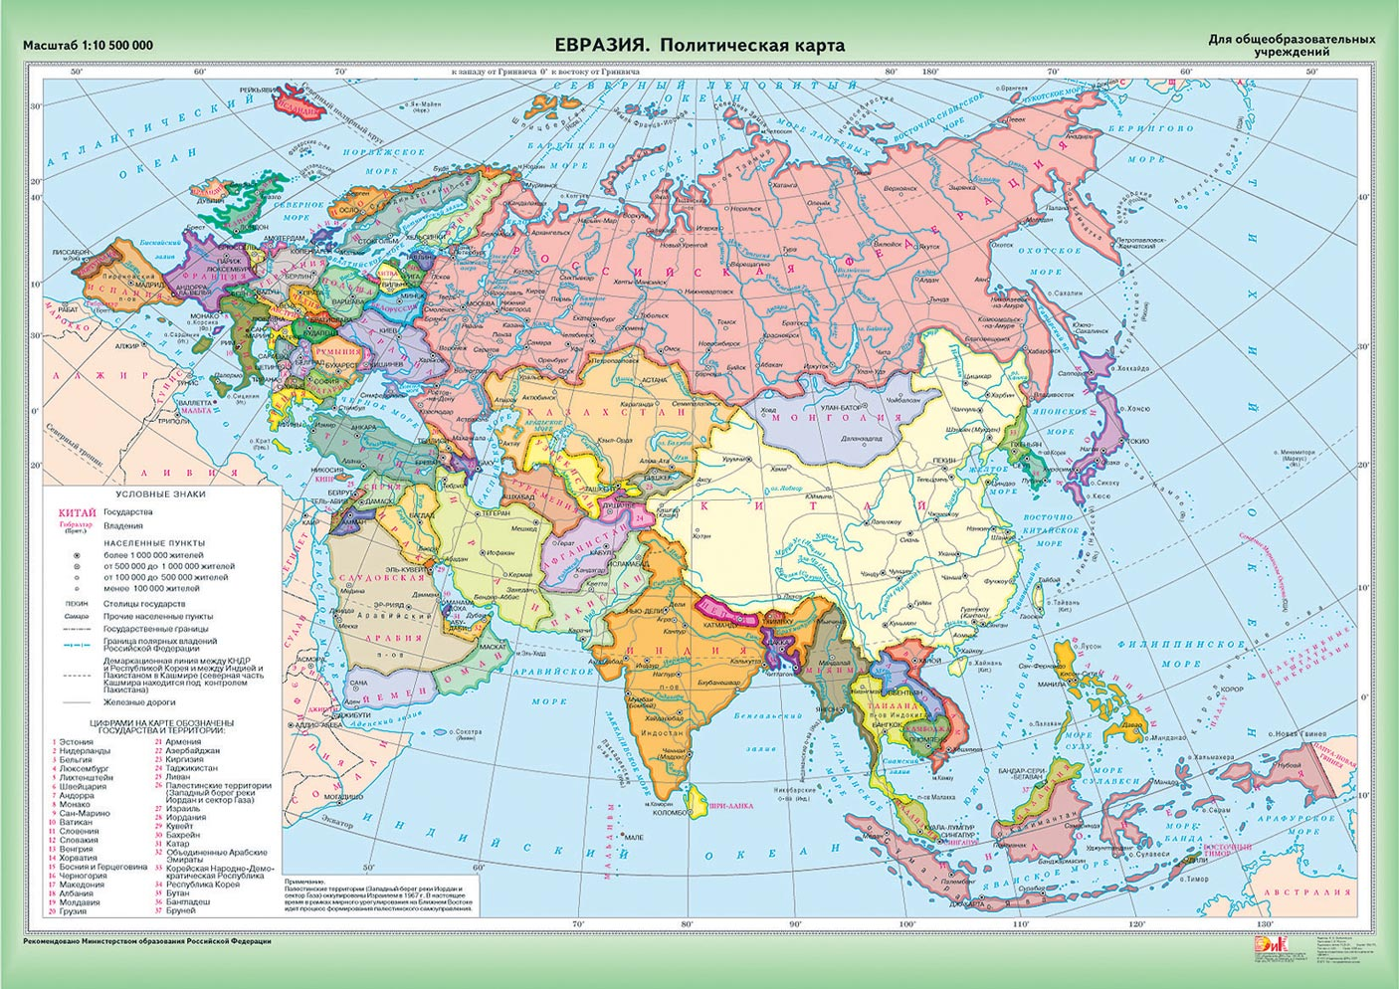
Экономический пояс Шелкового пути и Морской шелковый путь
Стыковка стратегии возрождения Северо-Врстока Китая с развитием ВС и ДВ России
Транс-Евразийский пояс RAZVITIE
Транскоридор
Северо - Юг
ТРАСЕКА
Китайско-Пакистанский
экономический коридор
Китайско-Мьянмско-
Индийско-Бангладешский
Экономический коридор

Slide 8
Данная транспортная сеть – полимерная и комлеплекстная, которая состоит из железных и автомобильных дорог, авиационных линий, морского транспорта, нефте-газопроводов, линий электропередачи и информационной сети.
Концепция "Экономического пояса Шелкового пути" будет акцентируется на расширении потенциалов сотрудничества между странами и повышении темпа и качества региональной экономической интеграции.
Строительство экономического пояса Шелкового пути поможет странам Евразии превратить людские, ресурсные, рыночные и технические возможности в реальные преимущества развития.

Slide 9
Как строить экономический пояс Шелкового пути?
Построение транспортной артерии от Тихого Океана до Балтийского моря и Индийского Океана, охватывающую Восточную, Западную ,Южную Азию и Европу.
Развитие торговли и инвестиции.
Создание приятных условий для торговли и инвестиций.
Увеличение торгового объема между странами, улучшение торговой структуры в пользу добавленной стоимости высокотехнологичной продукции.
Укрепление инвестиционного сотрудничества.

Slide 10
Укрепление денежного обращения.
Содействие валютному свопу, произведение расчетов в национальных валютах стран региона, увеличение степени защищенности финансовых систем от рисков, повышение международной конкурентноспособности экономики региона.
Укрепление сотрудничества между ШОС и Евразийским эконосическим союзом.
Создание международных финансовых институтов для финансирования экономического пояса Шелкового пути.

Slide 11
Укрепление политического контакта для того, чтобы Экономический пояс Шелкового пути стал сообществом за общие интересы или сообществом обшей судьбы.
Укрепление гуманитарного сотрудничества.

Slide 12
Откуда денежные средства?
Всемирный банк, Азиатский банк развития и другие структуры развития.
Создание многостороннего Азиатского инвестиционного банка развития инфраструктуры.
Уставный капитал данного банка в начале – 50 млрд. долл. США.
Планируется подписание меморандума о договоренности по созданию этого банка уже в осени этого года. Этот банк сравнивается с Европейским инвестиционным банком (EIB).
Модель финансирования: Public-Private-Partnership.

Slide 13
Спасибо!

